Slide 1
<numéro>

Slide 13
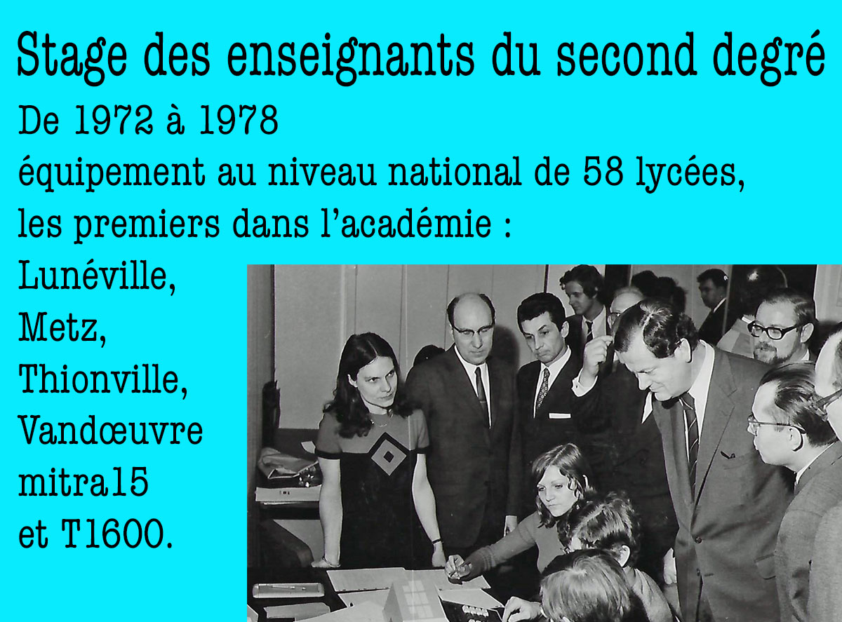

Slide 15
Recherche pédagogique
Au niveau national INRDP chargé de coordonner l’opération avec la section informatique et enseignement (banque de 400 logiciels pédagogiques de 1970 à 1980).
Claude Pair est le premier directeur de l’IREM (institut de recherche en enseignement des mathématiques) de Nancy en 1971.
Nombreux groupes de travail avec les professeurs de mathématiques formés.

Slide 16
Suite dans toutes les disciplines
Logiciels de simulation en optique et mécanique
Logiciel d’apprentissage à la lecture
Logiciel de carographie
Études de climats.
Formation dans les lycées et collèges par les collègues formés au stage « lourd »

Slide 17
Arrêt
1975 suppression du plan calcul et de la mission à l’informatique
1976 arrêt de la formation des enseignants à l’IUT.
Mission d’évaluation à l’INRP de l’expérience des 58 lycées.
Chacun continue sa recherche et à faire des formations.

Slide 18
1979 le retour
Opération 1000 micros puis 10000 micros avec du nouveau matériel Logabax, REE, …
Langage Basic puis de nouveau le LSE.
TO7 dans les collèges.
Septembre 1979 nouvelle formation de trois semaines au nouveau matériel avec les anciens stagiaires.
Février 1981 nouvelle formation « lourde » à l’IUT d’informatique de Nancy.

Slide 19
1981 nouveau départ
Claude Pair directeur des lycées depuis 1981 continue à soutenir notre action.
15 octobre 1981 le rapport « Pair Le Corre » propose trois niveaux de formation sous la responsabilité de l’enseignement supérieur.
Expérimentation d’un enseignement de l’informatique au lycée (création de l’option informatique en classe de seconde dans certains lycées équipés de l’académie).

Slide 20
Suite et changements
1983-1984 micro-ordinateurs avec MSDO et compatibles IBM-PC.
Logiciels réécrits par des éditeurs privés.
Équipement petit à petit des lycées, des lycées professionnels, des collèges et des écoles.
1994-1995 arrivée des réseaux un premier serveur internet installé au CIRIL.
Les stages de formation sont intégrés à ceux de la MAFPEN, puis des IUFM.

Slide 21
Évolution rapide
1994-1995 une cellule administrative créé au rectorat avec de nombreux collègues formés (jusqu’à 25 enseignants)gère les crédits, les décharges, les machines.
Monsieur Le recteur Losfeld inaugure les nouveaux locaux à Santifontaine.

Slide 22
Et à l’université
1967 création de l’IUT d’informatiqueavec rapidement un ICL 1901T (compilateurs fortran et cobol).
A la faculté des sciences de Nancy création en 1969 de la licence et de la maitrise d’informatique.
Claude Pair du ministère n’oublie pas sa Lorraine natale er permet la création de la filière electronque avec la plan Fabius.

Slide 23
Généralisation des enseignements de l’informatique
Initialisation sous différentes formes dans les DEUG
Création des MIAGE, DEA, cycles CNAM au CUCES, des DESS;
Installation à Nancy de l’INRIA, de l’INIST et à Metz de supelec, et des arts et métiers.
Regroupement des filières électroniques au sein d’un institut l’ISIAL.

Slide 24
Toujours plus loin
1990 création de l’école d’ingénieurs qui deviendra plus tard Télécom-Nancy.

